Slide 1
新制退休實務計算說明- 現職人員退休範例說明
葉哲靜
106.10.28

Slide 2
現職人員退休 範例說明
A公務員50.7.30出生，支薦任8職等年功俸630，自82.7.1初任公職，並欲於新法施行後110.7.1退休，支領月退休金。
STEP1：檢視是否符合一般自願退休條件。
STEP2：檢視是否符合法定指標數。
STEP3：是否適用均俸規定?
STEP4：計算新舊制月退休金所得。
STEP5：是否有超過所得替代率上限?

Slide 3
STEP1 ：檢視是否符合一般自願退休條件
一般自願退休條件，符合下列其中一項：
1.任職滿五年，年滿六十歲。
2.任職滿二十五年。
案例A員任職已滿28年，故符合一般自願退休條件。

Slide 4
STEP2：檢視是否符合法定指標數
STEP2：檢視是否符合法定指標數。
110年法定指標數為85。
該員退休時為59歲，年資為28年，59+28=87，符合指標數。

Slide 5
STEP2：檢視是否符合法定指標數
退休年度 | 法定起支年齡 (展期及減額之計算基準) | 過渡期間指標數 (年資+年齡之合計數，高於或等於退休當年指標數， 即可支領全額月退休金，不受法定起支年齡限制)
 |  | 指標數 | 基本年齡
107年 | 25年~未滿30年為60歲 任職30年以上為55歲 | 82 | 至少需年滿50歲
108年 |  | 83
109年 |  | 84
110年 | 60歲 | 85 | 至少需年滿55歲
111年 | 61歲 | 86
112年 | 62歲 | 87
113年 | 63歲 | 88
114年 | 64歲 | 89
115年 | 65歲 | 90 | 至少需年滿60歲
116年 | 65歲 | 91
117年 | 65歲 | 92
118年 | 65歲 | 93
119年 | 65歲 | 94
120年以後 | 一律為65歲

Slide 6
STEP3：是否適用均俸規定?
不適用均俸規定：
1.不適用於已退休人員。
2.本法公布施行前已符合法定支領月退休金條件而於本法公布施行後退休生效者。

Slide 7
STEP3：是否適用均俸規定?
本案A員於107.7.1新法施行前是否符合請領月退休金要件?
107年指標數為82。
若於107年6月30日退休，A員為56歲、年資為25年，56+25=81，不符合指標數。
故A員應適用均俸規定。

Slide 8
STEP3：是否適用均俸規定?
實施年度 | 退休金計算基準 | 實施年度 | 退休金計算基準
107.7.1~ 108.12.31 | 5年平均俸(薪)額 | 114年度 | 11年平均俸(薪)額
109年度 | 6年平均俸(薪)額 | 115年度 | 12年平均俸(薪)額
110年度 | 7年平均俸(薪)額 | 116年度 | 13年平均俸(薪)額
111年度 | 8年平均俸(薪)額 | 117年度 | 14年平均俸(薪)額
112年度 | 9年平均俸(薪)額 | 118年度以後 | 15年平均俸(薪)額
113年度 | 10年平均俸(薪)額
1.本表之適用對象以本法公布施行後新退休者為限，不適用於已退休人員。 2.本法公布施行後新退休者，其退休金應按其退休年度，依本表所列各年度退休金計算 基準計算，之後不再調整。但本法公布施行前已符合法定支領月退休金條件而於本法 公布施行後退休生效者，仍按最後在職等級計算退休給與。 3.本表所列平均俸(薪)額計算區間，均從最後在職往前推算。

Slide 9
STEP4：計算新舊制月退休金所得
舊制計算公式：
1.舊制年資 * 5% + 舊制畸零月數 * 5 /1200
2.金額 = (本俸*百分比) + 930
A員舊制年資82.7.1~84.6.30，共2年，舊制百分比為10%。
舊制月退休所得=41,755*10%+930=5,106

Slide 10
STEP4：計算新舊制月退休金所得
新制計算公式：
1.百分比= 新制年資 * 2% + 新制畸零月數 * 1/600
2.金額 = 本俸 * 2 * 百分比
A員新制年資84.7.1~107.6.30，共26年，新制百分比為52%。
新制月退休所得=41,755*2*52%=43,426

Slide 11
STEP4：計算新舊制月退休金所得
月退休所得：
舊制5,106+新制43,426=48,532

Slide 12
STEP5：是否有超過所得替代率上限?
月退休所得：舊制5106+新制43,426=48,532
所得替代率上限：
110年：41,755*2*61.5%=51,358
111年：41,755*2*60%=50,106
112年：41,755*2*58.5%=48,853
113年：41,755*2*57%=47,600
…………
118年以後：41,755*2*49.5%=41,337

Slide 13
STEP5：是否有超過所得替代率上限?
高於替代率上限者，再降至替代率上限金額。
低於或等於替代率上限者，直接支領該金額。

Slide 14
調降退休所得替代率

Slide 15
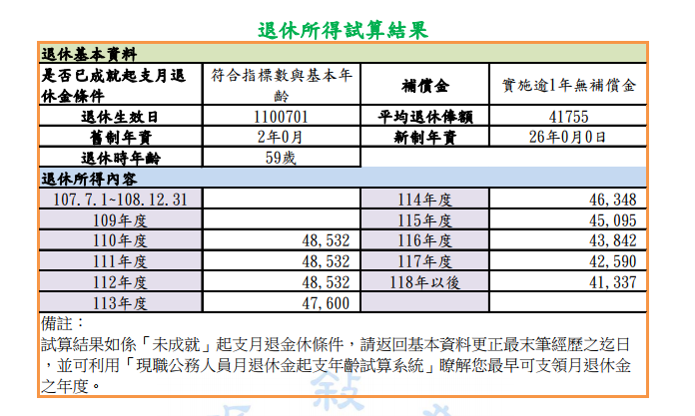

Slide 16
本說明僅作為試算參考 實際仍依教育部及銓敘部 重新核定結果為準。

